Slide 1
數學領域課程增能工作坊 ~核心素養導向教學設計
促進者：蔡寶桂
簡報資料參考自國家教育研究院 鄭章華「十二年國教數學領綱解析與素養導向教學」

Slide 2
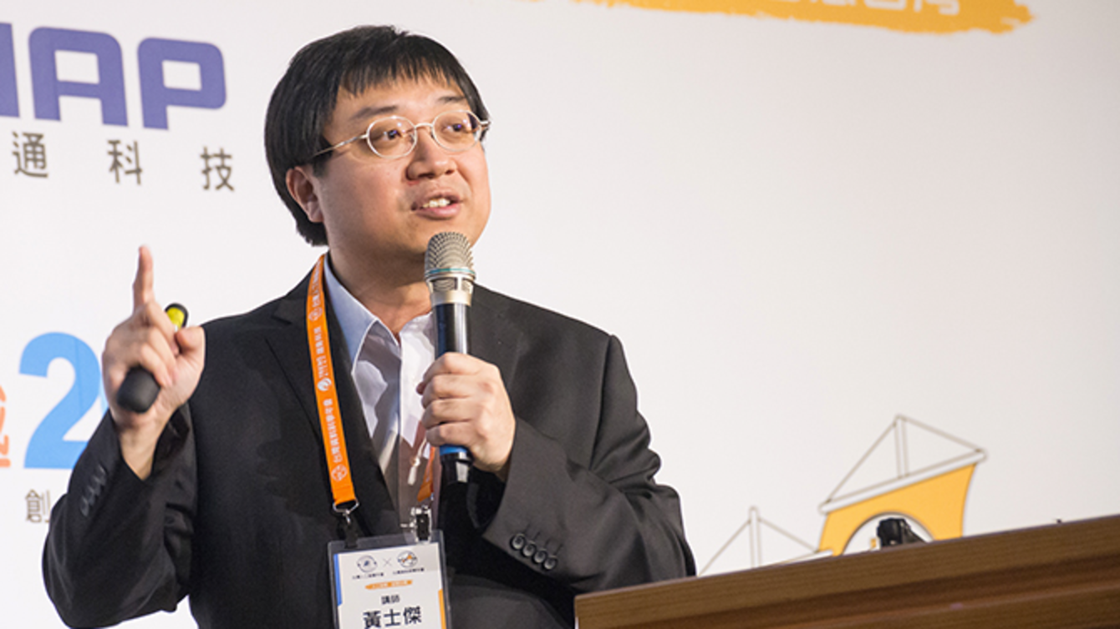
AlphaGo設計師黃士傑： 「最強的學習技能在人類的腦袋裡」
第一，贏了韓國李世石。
第二，AlphaGo升級版 Master
第三，和世界冠軍柯潔 九段下棋。
第四，AlphaGo Zero出現
AlphaGo Master VS AlphaGo Zero
AlphaGo的「人肉手臂」
http://big5.ftchinese.com/story/001075040

Slide 3
自發
互動
共好
有意願、有動力
有知識、有方法
有善念、能活用
自主行動
溝通互動
社會參與
終身學習者
學習意願
活用學習
學習知識、學習方法

Slide 4
唯
物
唯
心

Slide 5
一、十二年國教數學領綱說明 二、數學素養導向教學 三、從核心素養導向切入教科書分析
簡報重點

Slide 6
壹、 十二年國教數學領綱簡介

Slide 7
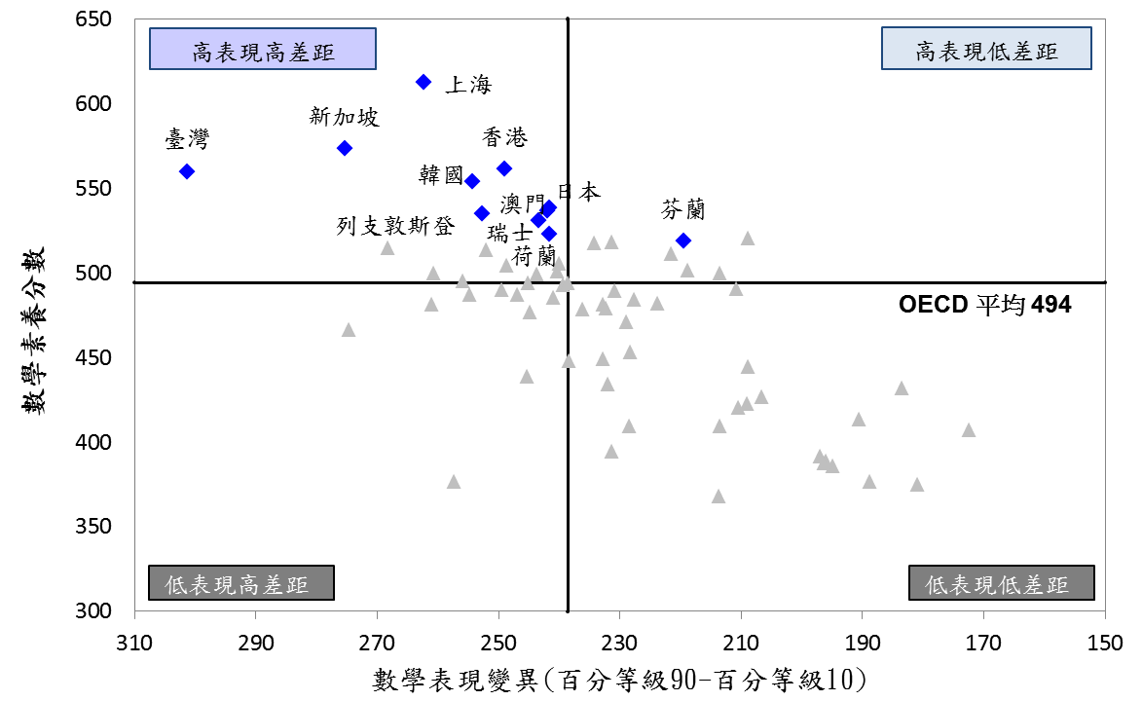
PISA 2012各國數學素養表現變異
臺灣前後段學生差距世界第一
高表現高差距

Slide 8
數學領綱研修的挑戰
數學學習成就的巨大落差
數學學習負面態度與低自我概念
國小、國中、普高、技高課程內容的銜接與連貫
普高、技高十年級課程的落差

Slide 9
數學領綱研修的原則
呼應總綱核心素養建構本領域之核心素養。
強化各學習階段課程縱向連貫與橫向統整。
著重普高與技高10年級學習內容的共通性。
學習重點與實施要點納入計算機的使用與相關配套。
實施要點納入適性學習、差異化教學、有效教學、多元評量等理念。

Slide 10
十二年國教數學課程架構建議圖
數學內容
實做與應用：
數學能力
認識、見識、賞識

Slide 11
理念、目標與核心素養
從數學的本質出發，提出十二年國教數學教育的理念。
首要目標為提供所有學生公平受教、適性揚才的機會，培育學習者探索數學的信心與正向態度。
核心素養強調日常生活中運用數學思維與解決相關問題，能溝通數學想法，以及欣賞數學之美。

Slide 12
基本理念
數學是一種語言，宜由自然語言的題材導入學習
數學是一種實用的規律科學，其教學宜重視跨領域的應用
數學是一種人文素養，宜培養學生的文化美感
數學應提供每位學生有感的學習機會
數學教學應培養學生正確使用工具的素養

Slide 13
課程目標
提供所有學生公平受教、適性揚才的機會，培育其探索數學的信心與正向態度。
培養學生的好奇心，及觀察規律、演算、抽象、推論、溝通及數學表述等各項能力。
培養學生使用工具，運用於數學程序及解決問題的正確態度。
培養學生運用數學思考問題、分析問題和解決問題的能力。
培養學生日常生活應用與學習其他學科所需的數學知能。
培養學生欣賞數學的人文內涵中，以簡馭繁的精神與結構嚴謹完美的特質。

Slide 14
國民數學素養
個人的數學能力與態度，使其在學習、生活與職業生涯的情境脈絡中面臨問題時，能辨識問題與數學的關聯，從而根據數學知識、運用數學技能、並藉由適當工具與資訊，去描述、模擬、解釋與預測各種現象，發揮數學思維方式的特長，做出理性反思與判斷，並在解決問題的歷程中，能有效與他人溝通觀點。
李國偉、黃文璋、楊德清、劉柏宏(2013)

Slide 15
時間分配
國中、小階段 | 高中階段
4節課 | 16必修學分★+ 8加深加廣學分
★ 數學領綱在高二規劃8學分的分類課程，以滿足不同數學需求學生的學習需要。

Slide 16
學習重點(續)
第一學習階段 （國民小學一至二年級）
第二學習階段 （國民小學三至四年級）
第三學習階段 （國民小學五至六年級）
能初步掌握數、量、形的概念，其重點在自然數及其運算、長度與簡單圖形的認識。
在數方面，能確實掌握自然數的四則與混合運算，培養流暢的數字感，並初步學習分數與小數的概念。在量方面，以長度為基礎，學習量的常用單位及其計算。在幾何方面，發展以角、邊要素認識幾何圖形的能力，並能以操作認識幾何圖形的性質。
確實掌握分數與小數的四則計算。能以常用的數量關係，解決日常生活的問題。能認識簡單平面與立體形體的幾何性質，並理解其面積與體積的計算。能製作簡單的統計圖表。
為落實計算機教學，本次學習重點內特別在適當條文中，納入教導使用計算機的方法及正確態度。
計算機教學從七年級開始 。

Slide 17
學習重點
學習重點由「學習表現」與「學習內容」兩個向度所組成 。
學習表現：認知（求知、應用、推理）與情意態度（賞識）之學習展現，為「非內容」向度 。
學習內容：領域之重要事實、概念、原理原則、技能與後設認知等知識。

Slide 18
主題類別與表現類別(續)
國小階段
國中階段
普通型高級中學
數與量（N, n）
空間與形狀（ S, s）
空間與形狀(S, s）
坐標幾何（ G, g）
關係（ R, r）
代數（ A , a）
函數（F, f ）
資料與不確定性（D, d）
學習表現：第一碼表現類別(英文代碼小寫)、第 2 碼年級階段別，依序為 I（國民小學低年級）、II（國民小學中年級）、III（國民小學高年級）、IV（國民中學）、V（普通型高級中等學校）。
學習內容：第一碼主題類別(英文代碼大寫)、第 2 碼年級階段別，依年級區分，依序為 1 至 12 年級，以阿拉伯數字 1 至 12 表示。11 年級分 11A 與 11B 兩類，12 年級加深加廣選修課程分 12 甲與 12 乙兩類。第 3 碼為流水號。

Slide 19
學習表現舉隅-數與量
第一學習階段 | 第二學習階段 | 第三學習階段 | 第四學習階段 | 第五學習階段
n-I-1 理解一千以內數的位值結構，據以做為四則運算之基礎。 | n-II-1 理解一億以內數的位值結構，並據以做為各種運算與估算之基礎。 | n-III-1 理解數的十進位的位值結構，並能據以延伸認識更大與更小的數。 | n-IV-1理解因數、倍數、質數、最大公因數、最小公倍數的意義及熟練其計算，並能運用到日常生活的情境解決問題。 。 | n-V-1理解實數與數線的關係，理解其十進位表示法的意義，理解整數、有理數、無理數的特質，並熟練其四則與次方運算，具備指數與對數的數感，能用區間描述數線上的範圍，能用實數描述現象並解決問題。

Slide 20
學習內容舉隅-數與量
編號 | 學習內容條目及說明（依年級排序） | 參考教具 | 對應學習表現
1年級
N-1-1 | 一百以內的數：含操作活動。用數表示多少與順序。結合數數、位值表徵、位值表。位值單位「個」和「十」。 位值單位換算。認識 0 的位值意義。 | 位值表、位值積木、花片 | n-I-1
N-1-2 | 加法和減法：加法和減法的意義與應用。含「添加拿走型」、「併加分解型」、「比較型」等應用問題。加法和減法算式。 | 花片 | n-I-2
N-1-3 | 基本加減法：以操作活動為主。以熟練為目標。指 1 到 10 之數與 1 到 10 之數的加法，及反向的減法計算。 | 合十卡（撲克牌） | n-I-2
N-1-4 | 解題：1元、5元、10元、50元。以操作活動為主。數錢、換錢、找錢。 | 錢幣 | n-I-3

Slide 21
國小新舊課程綱要內容差異對照表
主題 | 學習內容 | 年段
 |  | 新增 | 強化 | 調移 | 弱化 | 刪減
數與量(N) | N-1-4 解題：1元、5元、10元、50元 | 一(部分新增)
 | N-2-5 解題：100元、500元 | 二(部分新增)
 | N-4-4 解題：對大數取概數 | 四(部分新增)
 | (九年一貫)3-n-11 能在具體情境中，初步認識分數，並解決同分母分數的比較與加減問題。 |  | 三->二、三
 | (九年一貫)3-n-09 能由長度測量的經驗來認識數線，標記整數值與一位小數，並在數線上做大小比較、加、減的操作。 |  | 三->三、四
 | (九年一貫)4-n-01 能透過位值概念，延伸整數的認識到大數(含「億」、「兆」之位名)，並做位值單位的換算。 |  | 四->四、五
 | N-4-8 數線與分數、小數 |  |  | 三、四、五->四
Notes:
1.原本只說含四捨五入，十二年國教修正為無條件進位、無條件捨去和四捨五入
2.二年級加入單位分數的認識

Slide 22
主題 | 學習內容 | 年段
 |  | 新增 | 強化 | 調移 | 弱化 | 刪減
數與量(N) | N-5-6 整數相除之分數表示 |  |  | 四->五
 | N-5-11 解題：對小數取概數 |  |  | 六->五
 | N-6-5 解題：整數、分數、小數的四則應用問題 |  |  | 五、六->六
 | (九年一貫)1-n-06 能做一位數之連加、連減與加減混合計算。 |  |  | 一->二 | 二
 | (九年一貫)2-n-14能理解用不同個別單位測量同一長度時，其數值不同，並能說明原因。 |  |  |  |  | 二(內容保留)
 | (九年一貫)5-n-01 能熟練整數乘、除的直式計算。 |  |  |  |  | 五(內容保留)
 | (九年一貫)6-n-10 能理解正比的意義，並解決生活中的問題。 |  |  |  |  | 六
 | (九年一貫)6-n-11 能理解常用導出量單位的記法，並解決生活中的問題。 |  |  |  |  | 六
Notes:
長度：「公分」、「公尺」。實測、量感、估測與計算。 單位換算。
解題：多步驟應用問題。除「平均」之外，原則上為三 步驟解題應用。
比與比值：異類量的比與同類量的比之比值的意義。理 解相等的比中牽涉到的兩種倍數關係（比例思考的基 礎）。解決比的應用問題。

Slide 23
國中新舊課程綱要內容差異對照表
主題 | 學習內容 | 年段
 |  | 新增 | 強化 | 調移 | 弱化 | 刪減
數與量(N) | N-8-6等比數列 | 八
 | 計算機的使用(N-7-9、D-7-1、D-7-2、N-8-2、D-8-1、N-9-1、S-9-5、D-9-1、D-9-3) |  | 七、八、九
 | N-9-1連比 |  |  | 七->九
 | N-8-5等差數列求和 |  |  |  | 八
 | A-8-3多項式的四則運算 |  |  |  | 八
 | (九年一貫)7-n-05能認識絕對值，並能利用絕對值比較負數的大小 |  |  |  | 七

Slide 24
主題 | 學習內容 | 年段
 |  | 新增 | 強化 | 調移 | 弱化 | 刪減
空間與形狀(S) 坐標 幾何(G) | S-9-5直角三角形的三角比 | 九
 | S-9-13空間中的線與平面 | 九
 | S-7-1簡單圖形與幾何符號 |  |  | 八->七
 | S-7-2三視圖 | 七
 | S-7-3垂直 |  |  | 八->七
 | S-7-4線對稱的性質 |  |  | 八->七
 | S-7-5線對稱基本圖形 |  |  | 八->七
 | S-9-6圓弧長與扇形面積 |  |  | 八->九
 | (九年一貫)圓的弦切角、兩圓的外公切線長與內公切線長 |  |  |  |  | 八
 | (九年一貫)凸多邊形外角和公式。 |  |  |  |  | 八
 | (九年一貫)兩圓關係 |  |  |  |  | 九
 | (九年一貫)9-s-08能理解多邊形外心的意義和相關性質 |  |  |  |  | 九
 | (九年一貫)9-s-09能理解多邊形內心的意義和相關性質 |  |  |  |  | 九

Slide 25
主題 | 學習內容 | 年段
 |  | 新增 | 強化 | 調移 | 弱化 | 刪減
函數(F) | F-8-1一次函數 |  |  | 七->八
 | F-8-2一次函數的圖形 |  |  | 七->八
 | (九年一貫)二次函數的配方 |  |  |  |  | 九
資料與不確定性(D) | D-7-1統計圖表 |  |  | 九->七
 | D-7-2統計數據 |  |  | 九->七
 | D-8-1統計資料處理 |  |  | 九->八
 | (九年一貫)9-d-04能認識百分位數的概念，並認識第10、25、50、75、90 百分位數 |  |  |  |  | 九

Slide 26
數學領域課程綱要配套建議
小學五、六年級專業師資
彈性學習課程進行補救教學
全國性大型考試使用計算機
調整全國性考試的實施方式

Slide 27
貳、 數學素養 導向教學
圖片來源：道禾實驗學校

Slide 28
十二年國教數學課程架構建議圖
數學內容
實做與應用：
數學能力
認識、見識、賞識

Slide 29
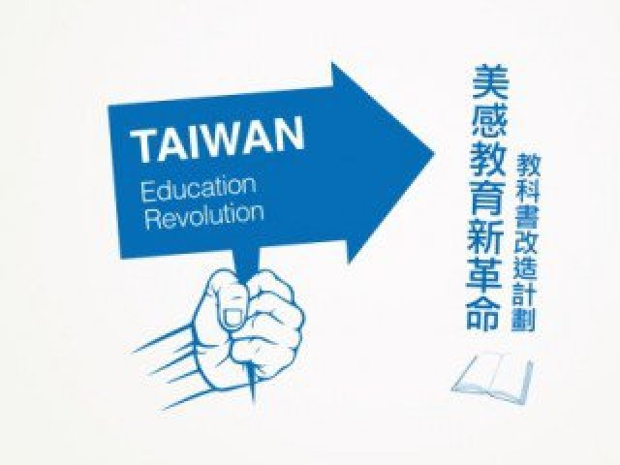
素養教學模組計畫
研修數學素養導向教學模組，將核心素養的理念結合及轉化於數學課程之中。
提供數學教科書的另一種想像。
識別教學模組的架構與研修原則，提供十二年國民基本教育數學領域教科書研發或教師自編教材參考。

Slide 30
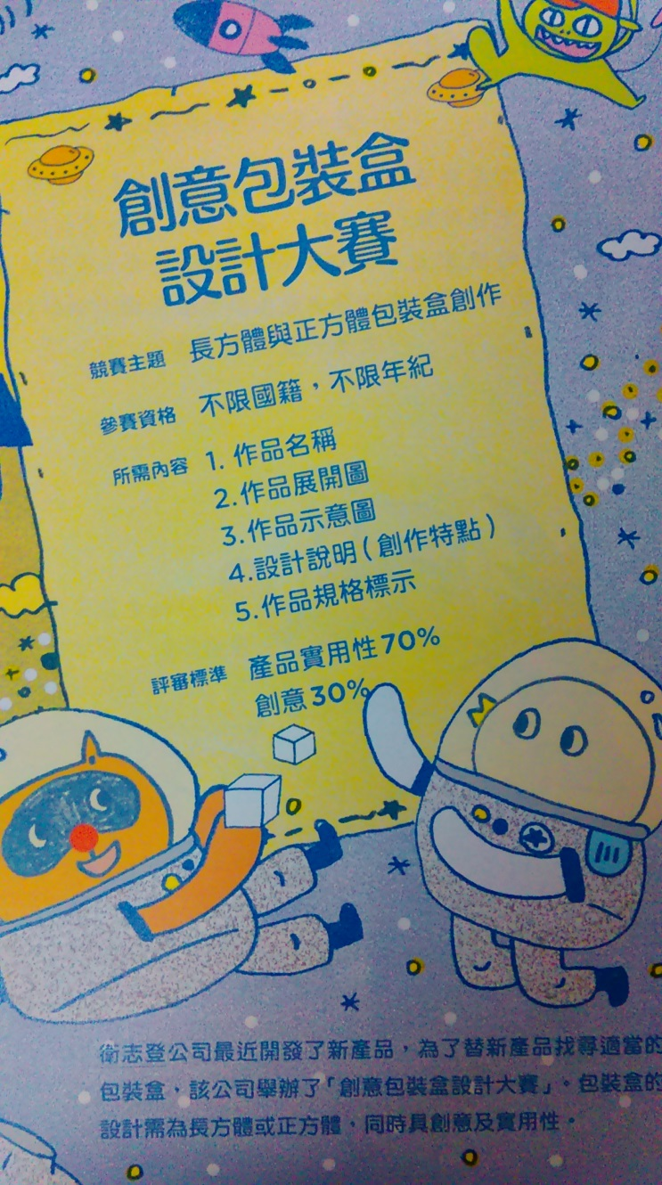
正方體與長方體教學模組
強調以操作活動為主
情境化、脈絡化、學習需求
學習歷程、方法與策略
整合知識、技能、態度、價值
幾何與量的連結
應用實踐

Slide 31
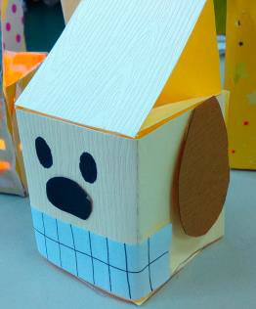
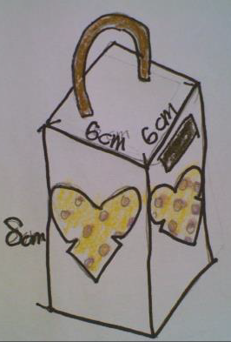
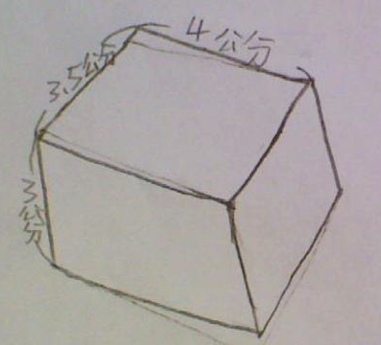
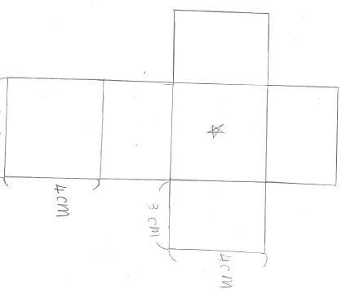
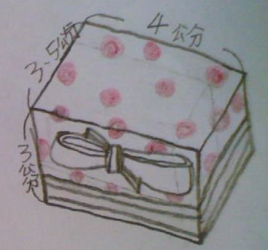
~~ 學生操作結果 ~~

Slide 32
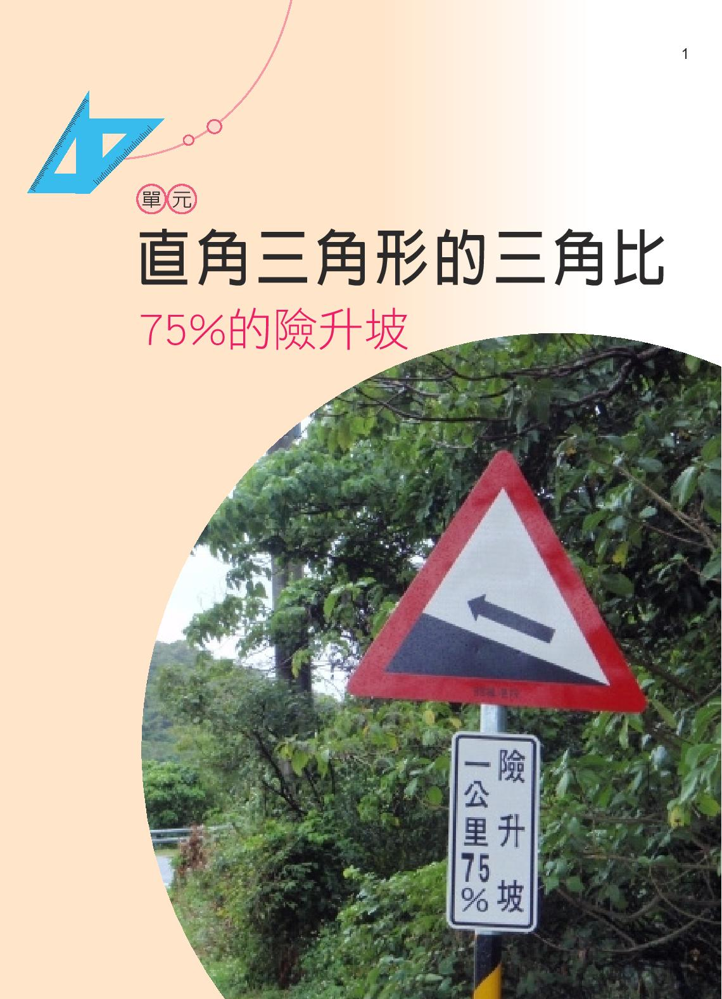
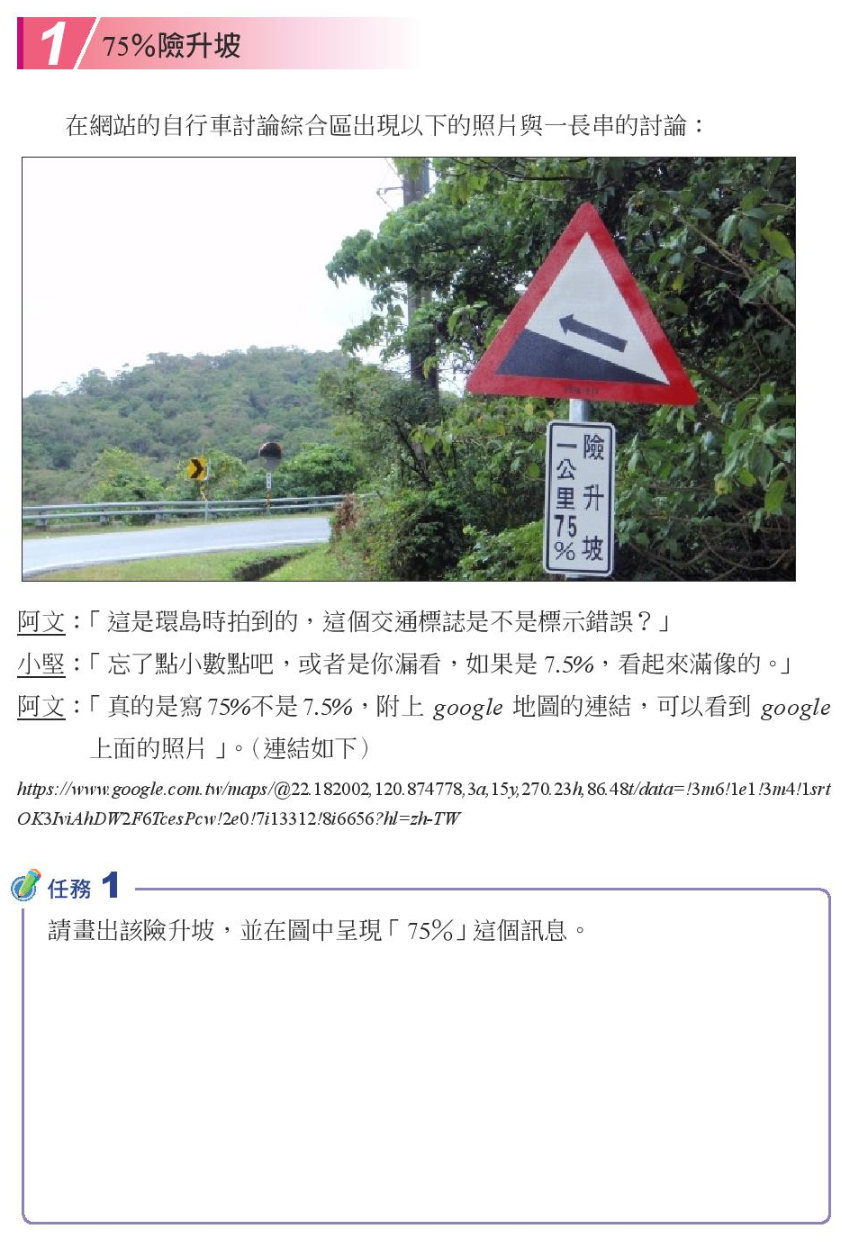
國中教材

Slide 33
數學素養教材研修原則
透過現實情境、寓言故事或數學史引入教材，營造數學學習需求
以任務鋪陳數學學習脈絡，引導學生進行探索與發展概念
讓學生運用相關數學知識與能力解決問題，提出合理的觀點與他人溝通

Slide 34
數學素養教材研修原則
教材安排從具體到抽象，提供學生有感的學習機會。
教材設計具備多重表徵。
學習任務具備形成性評量的功能，以評估與促進數學學習。

Slide 36
相關資源連結

Slide 37
素養導向教學推動的作為：解構與建構
解構：按素養導向設計原則分析現行
教科書或自編教材。
建構：按素養導向設計原則撰寫
單元教材。

Slide 38
參、 從核心素養導向切入教科書分析

Slide 39
涵義及四大原則
核心素養
01
p.3
「核心素養」是指一個人為適應現在生活及面對未來挑戰，所應具備的知識、能力與態度。「核心素養」強調學習不宜以學科知識及技能為限，而應關注學習與生活的結合， 透過實踐力行而彰顯學習者的全人發展。
整合知識、技能與態度
情境脈絡化的學習
學習方法及策略
實踐力行的表現
總綱宣講國民中小學階段公播版簡報105.11.9第54頁「朝向素養導向的教學」

Slide 40
素養VS核心素養
核心素養
01
語文
健康與體育
數學
科技
素養
社會
綜合活動
自然科學
藝術

Slide 41
素養VS核心素養
核心素養
01
語文
健康與體育
數學
科技
核心
素養
社會
綜合活動
自然科學
藝術

Slide 42
核心 素養
三大面向與九大項目
核心素養
01

Slide 43
作用 與 內涵
如何 實踐
如何實踐
p.3
為落實十二年國民基本教育課程的理念與目標，茲以「核心素養」做為課程發展之主軸，以裨益各教育階段間的連貫以及各領域/科目間的統整。
02
關鍵 要素 | 核心素養 面向 | 核心 素養 項目 | 核心素養 具體內涵 | 國小教育 | 國中教育 | 高級中等教育
終 身 學 習 者 | A 自主行動 | A1 身心素質 與 自我精進 | 具備身心健全發展的素質，擁有合宜的人性觀與自我觀，同時透過選擇、分析與運用新知，有效規劃生涯發展，探尋生命意義，並不斷自我精進，追求至善。 | E-A1 具備良好的生活習慣，促進身心健全發展，並認識個人特質，發展生命潛能。 | J-A1 具備良好的身心發展知能與態度，並展現自我潛能、探索人性、自我價值與生命意義、積極實踐。 | U-A1 提升各項身心健全發展素質，發展個人潛能，探索自我觀，肯定自我價值，有效規劃生涯，並透過自我精進與超越，追求至善與幸福人生。
 |  | A2 系統思考 與 解決問題 | 具備問題理解、思辨分析、推理批判的系統思考與後設思考素養，並能行動與反思，以有效處理及解決生活、生命問題。 | E-A2 具備探索問題的思考能力，並透過體驗與實踐處理日常生活問題。 | J-A2 具備理解情境全貌，並做獨立思考與分析的知能，運用適當的策略處理解決生活及生命議題。 | U-A2 具備系統思考、分析與探索的素養，深化後設思考，並積極面對挑戰以解決人生的各種問題。
 |  | A3 規劃執行 與 創新應變 | 具備規劃及執行計畫的能力，並試探與發展多元專業知能、充實生活經驗，發揮創新精神，以因應社會變遷、增進個人的彈性適應力。 | E-A3 具備擬定計畫與實作的能力，並以創新思考方式，因應日常生活情境。 | J-A3 具備善用資源以擬定計畫，有效執行，並發揮主動學習與創新求變的素養。 | U-A3 具備規劃、實踐與檢討反省的素養，並以創新的態度與作為因應新的情境或問題。
 | B 溝通互動 | B1 符號運用 與 溝通表達 | 具備理解及使用語言、文字、數理、肢體及藝術等各種符號進行表達、溝通及互動，並能瞭解與同理他人，應用在日常生活及工作上。 | E-B1具備「聽、說、讀、寫、作」的基本語文素養，並具有生活所需的基礎數理、肢體及藝術等符號知能，能以同理心應用在生活與人際溝通。 | J-B1 具備運用各類符號表情達意的素養，能以同理心與人溝通互動，並理解數理、美學等基本概念，應用於日常生活中。 | U-B1 具備精確掌握各類符號表達的能力，以進行經驗、思想、價值與情意之表達，能以同理心與他人溝通並解決問題。
 |  | B2 科技資訊 與 媒體素養 | 具備善用科技、資訊與各類媒體之能力，培養相關倫理及媒體識讀的素養，俾能分析、思辨、批判人與科技、資訊及媒體之關係。 | E-B2 具備科技與資訊應用的基本素養，並理解各類媒體內容的意義與影響。 | J-B2具備善用科技、資訊與媒體以增進學習的素養，並察覺、思辨人與科技、資訊、媒體的互動關係。 | U-B2具備適當運用科技、資訊與媒體之素養，進行各類媒體識讀與批判，並能反思科技、資訊與媒體倫理的議題。
 |  | B3 藝術涵養 與 美感素養 | 具備藝術感知、創作與鑑賞能力，體會藝術文化之美，透過生活美學的省思，豐富美感體驗，培養對美善的人事物，進行賞析、建構與分享的態度與能力。 | E-B3 具備藝術創作與欣賞的基本素養，促進多元感官的發展，培養生活環境中的美感體驗。 | J-B3 具備藝術展演的一般知能及表現，欣賞各種藝術的風格和價值，並瞭解美感的特質、認知與表現方式，增進生活的豐富性與美感體驗。 | U-B3具備藝術感知、欣賞、創作與鑑賞的能力，體會藝術創作與社會、歷史、文化之間的互動關係，透過生活美學的涵養，對美善的人事物，進行賞析、建構與分享。
 | C 社會參與 | C1 道德實踐 與 公民意識 | 具備道德實踐的素養，從個人小我到社會公民，循序漸進，養成社會責任感及公民意識，主動關注公共議題並積極參與社會活動，關懷自然生態與人類永續發展，而展現知善、樂善與行善的品德。 | E-C1具備個人生活道德的知識與是非判斷的能力，理解並遵守社會道德規範，培養公民意識，關懷生態環境。 | J-C1培養道德思辨與實踐能力，具備民主素養、法治觀念與環境意識，並主動參與公益團體活動，關懷生命倫理議題與生態環境。 | U-C1具備對道德課題與公共議題的思考與對話素養，培養良好品德、公民意識與社會責任，主動參與環境保育與社會公益活動。
 |  | C2 人際關係 與 團隊合作 | 具備友善的人際情懷及與他人建立良好的互動關係，並發展與人溝通協調、包容異己、社會參與及服務等團隊合作的素養。 | E-C2具備理解他人感受，樂於與人互動，並與團隊成員合作之素養。 | J-C2具備利他與合群的知能與態度，並培育相互合作及與人和諧互動的素養。 | U-C2發展適切的人際互動關係，並展現包容異己、溝通協調及團隊合作的精神與行動。
 |  | C3 多元文化 與 國際理解 | 具備自我文化認同的信念，並尊重與欣賞多元文化，積極關心全球議題及國際情勢，且能順應時代脈動與社會需要，發展國際理解、多元文化價值觀與世界和平的胸懷。 | E-C3具備理解與關心本土與國際事務的素養，並認識與包容文化的多元性。 | J-C3具備敏察和接納多元文化的涵養，關心本土與國際事務，並尊重與欣賞差異。 | U-C3在堅定自我文化價值的同時，又能尊重欣賞多元文化，拓展國際化視野，並主動關心全球議題或國際情勢，具備國際移動力。

Slide 44
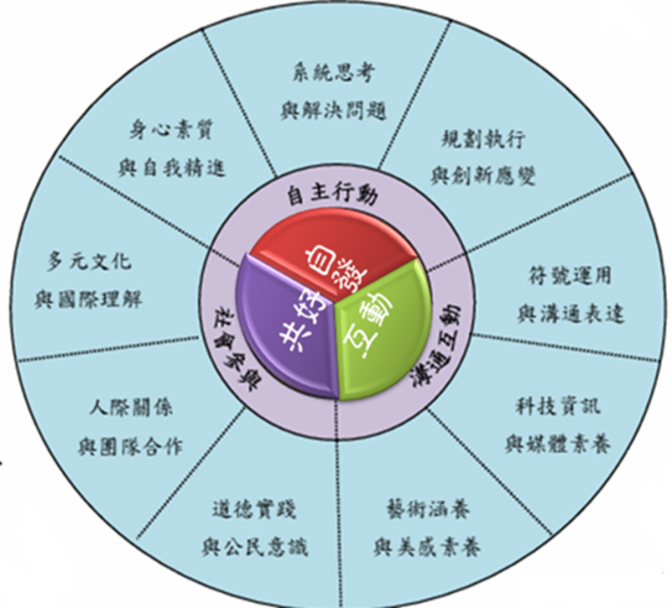
介入 + 產出
如何實踐
02
outcome
引自范信賢研究員

Slide 45
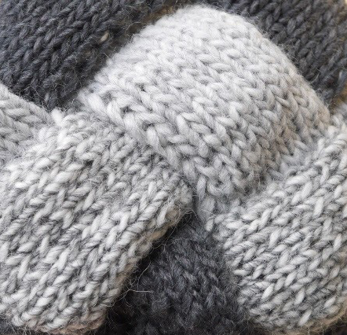
拼圖 + 共織
如何實踐
02
p.3
為落實十二年國民基本教育課程的理念與目標，茲以「核心素養」做為課程發展之主軸，以裨益各教育階段間的連貫以及各領域/科目間的統整。
關鍵 要素 | 核心素養 面向 | 核心 素養 項目 | 核心素養 具體內涵 | 國小教育 | 國中教育 | 高級中等教育
終 身 學 習 者 | A 自主行動 | A1 身心素質 與 自我精進 | 具備身心健全發展的素質，擁有合宜的人性觀與自我觀，同時透過選擇、分析與運用新知，有效規劃生涯發展，探尋生命意義，並不斷自我精進，追求至善。 | E-A1 具備良好的生活習慣，促進身心健全發展，並認識個人特質，發展生命潛能。 | J-A1 具備良好的身心發展知能與態度，並展現自我潛能、探索人性、自我價值與生命意義、積極實踐。 | U-A1 提升各項身心健全發展素質，發展個人潛能，探索自我觀，肯定自我價值，有效規劃生涯，並透過自我精進與超越，追求至善與幸福人生。
 |  | A2 系統思考 與 解決問題 | 具備問題理解、思辨分析、推理批判的系統思考與後設思考素養，並能行動與反思，以有效處理及解決生活、生命問題。 | E-A2 具備探索問題的思考能力，並透過體驗與實踐處理日常生活問題。 | J-A2 具備理解情境全貌，並做獨立思考與分析的知能，運用適當的策略處理解決生活及生命議題。 | U-A2 具備系統思考、分析與探索的素養，深化後設思考，並積極面對挑戰以解決人生的各種問題。
 |  | A3 規劃執行 與 創新應變 | 具備規劃及執行計畫的能力，並試探與發展多元專業知能、充實生活經驗，發揮創新精神，以因應社會變遷、增進個人的彈性適應力。 | E-A3 具備擬定計畫與實作的能力，並以創新思考方式，因應日常生活情境。 | J-A3 具備善用資源以擬定計畫，有效執行，並發揮主動學習與創新求變的素養。 | U-A3 具備規劃、實踐與檢討反省的素養，並以創新的態度與作為因應新的情境或問題。
 | B 溝通互動 | B1 符號運用 與 溝通表達 | 具備理解及使用語言、文字、數理、肢體及藝術等各種符號進行表達、溝通及互動，並能瞭解與同理他人，應用在日常生活及工作上。 | E-B1具備「聽、說、讀、寫、作」的基本語文素養，並具有生活所需的基礎數理、肢體及藝術等符號知能，能以同理心應用在生活與人際溝通。 | J-B1 具備運用各類符號表情達意的素養，能以同理心與人溝通互動，並理解數理、美學等基本概念，應用於日常生活中。 | U-B1 具備精確掌握各類符號表達的能力，以進行經驗、思想、價值與情意之表達，能以同理心與他人溝通並解決問題。
 |  | B2 科技資訊 與 媒體素養 | 具備善用科技、資訊與各類媒體之能力，培養相關倫理及媒體識讀的素養，俾能分析、思辨、批判人與科技、資訊及媒體之關係。 | E-B2 具備科技與資訊應用的基本素養，並理解各類媒體內容的意義與影響。 | J-B2具備善用科技、資訊與媒體以增進學習的素養，並察覺、思辨人與科技、資訊、媒體的互動關係。 | U-B2具備適當運用科技、資訊與媒體之素養，進行各類媒體識讀與批判，並能反思科技、資訊與媒體倫理的議題。
 |  | B3 藝術涵養 與 美感素養 | 具備藝術感知、創作與鑑賞能力，體會藝術文化之美，透過生活美學的省思，豐富美感體驗，培養對美善的人事物，進行賞析、建構與分享的態度與能力。 | E-B3 具備藝術創作與欣賞的基本素養，促進多元感官的發展，培養生活環境中的美感體驗。 | J-B3 具備藝術展演的一般知能及表現，欣賞各種藝術的風格和價值，並瞭解美感的特質、認知與表現方式，增進生活的豐富性與美感體驗。 | U-B3具備藝術感知、欣賞、創作與鑑賞的能力，體會藝術創作與社會、歷史、文化之間的互動關係，透過生活美學的涵養，對美善的人事物，進行賞析、建構與分享。
 | C 社會參與 | C1 道德實踐 與 公民意識 | 具備道德實踐的素養，從個人小我到社會公民，循序漸進，養成社會責任感及公民意識，主動關注公共議題並積極參與社會活動，關懷自然生態與人類永續發展，而展現知善、樂善與行善的品德。 | E-C1具備個人生活道德的知識與是非判斷的能力，理解並遵守社會道德規範，培養公民意識，關懷生態環境。 | J-C1培養道德思辨與實踐能力，具備民主素養、法治觀念與環境意識，並主動參與公益團體活動，關懷生命倫理議題與生態環境。 | U-C1具備對道德課題與公共議題的思考與對話素養，培養良好品德、公民意識與社會責任，主動參與環境保育與社會公益活動。
 |  | C2 人際關係 與 團隊合作 | 具備友善的人際情懷及與他人建立良好的互動關係，並發展與人溝通協調、包容異己、社會參與及服務等團隊合作的素養。 | E-C2具備理解他人感受，樂於與人互動，並與團隊成員合作之素養。 | J-C2具備利他與合群的知能與態度，並培育相互合作及與人和諧互動的素養。 | U-C2發展適切的人際互動關係，並展現包容異己、溝通協調及團隊合作的精神與行動。
 |  | C3 多元文化 與 國際理解 | 具備自我文化認同的信念，並尊重與欣賞多元文化，積極關心全球議題及國際情勢，且能順應時代脈動與社會需要，發展國際理解、多元文化價值觀與世界和平的胸懷。 | E-C3具備理解與關心本土與國際事務的素養，並認識與包容文化的多元性。 | J-C3具備敏察和接納多元文化的涵養，關心本土與國際事務，並尊重與欣賞差異。 | U-C3在堅定自我文化價值的同時，又能尊重欣賞多元文化，拓展國際化視野，並主動關心全球議題或國際情勢，具備國際移動力。

Slide 46
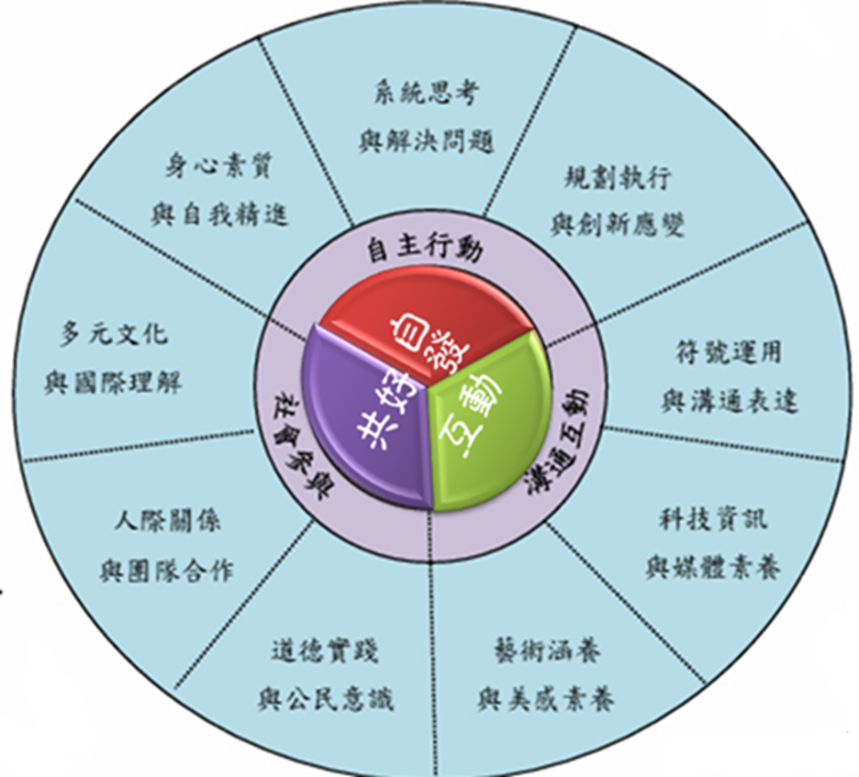
呼應 + 開展
如何實踐
02
開展
從跨領域之教學策略、學習策略切入(INPUT)，豐富並落實以學生為學習主體之素養導向的教與學。
呼應
領域、議題提供與核心素養相關之學習經驗，共織核心素養的發展。
引自范信賢研究員

Slide 47
核心素養在課程實施的三個層面
如何實踐
02
教學內容知識
CK(content knowledge)
的對應
本課程體驗焦點
實踐於 教學歷程
核心素養與領綱學科內容教學知識
PCK(pedagogical content knowledge)
的對應
核心素養與領綱教學知識
PK(pedagogical knowledge)
的對應

Slide 48
教學轉變
實踐目標
02

Slide 49
多元文化
與國際理解
身心素質
與自我精進
人際關係
與團隊合作
系統思考
與解決問題
互動
共好
自發
社會參與
自主行動
道德實踐
與公民意識
規劃執行
與創新應變
溝通互動
藝術涵養
與美感素養
符號運用
與溝通表達
科技資訊
與媒體素養

Slide 50
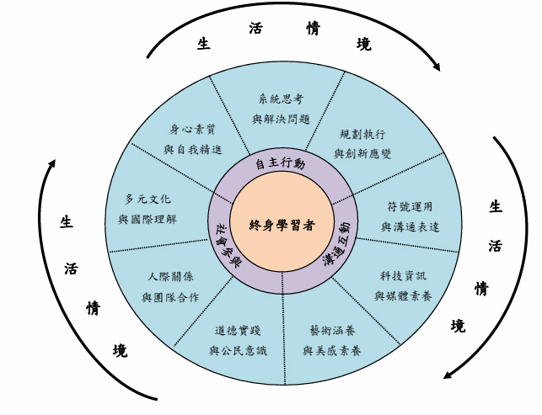
自發面向與核心素養項目
體驗活動
03
p.4
自主行動
強調個人為學習的主體，學習者應能選擇適當學習方式，進行系統思考以解決問題並具備創造力與行動力。學習者在社會情境脈絡中，能自我管理，並採取適切行動，提升身心素質，裨益自我精進。
Notes:
本簡報目的是希望幫助種子講師，能夠精準掌握課程三大理念與三面九向核心素養的對應關係，掌握更上位之核心素養的內涵精神，以將之靈活應用在課程設計，或者是教師教學實踐面上的跨科教學策略與班級經營的精進上。

Slide 51
A1身心素質與自我精進
考量學生身心發展、先備知識、生活環境與體驗，透過學生有感的學習情境鋪陳，引發並維持學生學習動機、精進學習的意願，使得身心發展有逐漸進步之趨勢。
學生在此學習主題的相關背景
先備知識或學習經驗為何？
相關的日常生活經驗為何？
對此學習主題可能感興趣的相關問題為何？
建構學生對此學習主題的那些議題的探討， 對現在與未來的社會適應是有助益的？
如何引發學生對此主題的關注?
如何觸動學生對此主題的探討興趣?
如何在教學過程中持續保有學習興趣？

Slide 52
A2系統思考與解決問題
引導學生能以整體的角度看待問題，找出相關聯的影響因素與問題結構之方式，分析教材之領域知識脈絡的發展、關鍵提問、思維邏輯等，並設計問題導向的學習任務與反覆嘗試修正。
此學習主題的學習目標為何?
教科書中的概念發展邏輯為何？
此概念發展邏輯與引起動機的情境鋪陳 要如何關聯？
此發展邏輯是否恰當?是否需調整?
此主題的學習任務設計為何?
擬定一系列的探討問題?
擬定此探討主題相關的關鍵提問?
策略試作比較後的結果是否有效解決問題？

Slide 53
A3規劃執行與創新應變
以主題或議題的學習任務設計，跳脫領域/學科框架，引導學生展現個人特有風格與進行創新多元的專案規劃與執行，並保有彈性調整之應變措施與機制。
學生在此學習主題下可以進行
教科書內可以組織的規劃主題？
跳脫教科書可以規劃的主題？
規劃過程中的具體執行步驟為何？
學生如何成功執行規劃的內容？
此主題可能涉及跨領域概念，處理的原則為何?如何保有學科本質，又能藉由跨領域延伸學習的內容？
跳脫教科書的主題，且為學生感興趣想要持續之時，教學時數不足怎麼辦?其他人不感興趣怎麼辦?

Slide 54
互動面向與核心素養項目
核心素養
01
p.4
溝通互動
強調學習者廣泛運用各種工具，有效與人及環境互動。….於此，藝術也是重要的溝通工具，國民應具備藝術涵養與生活美感，並善用這些工具。
Notes:
本簡報目的是希望幫助種子講師，能夠精準掌握課程三大理念與三面九向核心素養的對應關係，掌握更上位之核心素養的內涵精神，以將之靈活應用在課程設計，或者是教師教學實踐面上的跨科教學策略與班級經營的精進上。

Slide 55
B1符號運用與溝通表達
掌握於領域學習成果展現的各類表徵，以及各類表徵之間的轉化，引導學生發展出團隊共同、特有的肢體語言或符號，做為工具，營造彼此間優質的溝通表達與良性互動的機制。
學生可以表達其學習結果的方式有哪些?
語言、文字、圖像、符號、成品、肢體、影像等
此學習主題涉及到的概念表徵符號有哪些？
這些表徵符號，是否適合其年齡與學習程度？
這些表徵符號對學生而言，由易到難的發展為何？(數理抽象化程度)
這些表徵符號對學生而言，要學些什麼？學到什麼程度？用什麼方法學？(社會人文)
學生如何善用這些表徵符號進行更有效、更有意義的溝通？

Slide 56
B2科技資訊與媒體素養
引導學生利用數位科技搜尋、分析、組織學習題材進而成為有用資訊，進而作為學習成果展現或討論的平台；包含網路倫理、資訊真偽與立場辨識，以有效輔助各學科相關學習內容之效能。
此學習主題的學習資源足夠嗎？學生是否需要上網查詢？
學生的學習成果展現或討論互動的介面是否可以善用網路平台？
網路上的成果展現應注意哪些著作財產權的問題？
網路上進行討論互動，應注意哪些人際互動的禮貌與用語，而不會涉及人身攻擊?
科技資訊與產品的應用能否增進學習表現？

Slide 57
B3藝術涵養與美感素養
掌握學科內容知識與美感形式的基本認知，引導學生將美感融入學習過程及成果作品，並鑑賞同儕成果，與人討論、分享美感體悟，使美感融入學習甚至生活中的大小事。
是否提供五感探索經驗，享受各種藝術媒介的學習樂趣？
除了語言符號或數位平台的展現，是否也能善用藝術展演方式，呈現其學習結果？
學生對於此學習主題的學習成果之展現，是否在內容之外，也能從美的角度考量作品的品質？
學生是否能將對於美的追求融入學習的過程中呢？

Slide 58
共好面向與核心素養項目
核心素養
01
p.4
社會參與
強調學習者在彼此緊密連結的地球村中，需要學習處理社會的多元性，以參與行動與他人建立適切的合作模式與人際關係。每個人都需要以參與方式培養與他人或群體互動的素養，以提升人類整體生活品質。社會參與既是一種社會素養，也是一種公民意識。
Notes:
本簡報目的是希望幫助種子講師，能夠精準掌握課程三大理念與三面九向核心素養的對應關係，掌握更上位之核心素養的內涵精神，以將之靈活應用在課程設計，或者是教師教學實踐面上的跨科教學策略與班級經營的精進上。

Slide 59
C1道德實踐與公民意識
引導學生藉由思辨進而理解班級常規、課堂學習規範與公民意識，並能實踐於班級、學校生活中。
學校班級常規
如何教育學生更能意識到自己身為學校學生，在校內外所應盡的責任和義務為何？
如何教育學生更能意識到自己身為班上學生，在班級中所應盡的責任和義務為何？
課堂學習規範(Norm)
教師能否與學生共同討論並擬定課堂學習規範？
學生能否遵守課堂學習規範中不應該出現的行為?
學生能否表現出課堂學習規範中積極的參與行為?
學生對於學習成果能真實呈現，不作弊、不造假?
學習主題特殊規範(Norm)
學生在進行此學習主題的活動進行過程中，可能會有哪些規範上的問題？

Slide 60
C2人際關係與團隊合作
規劃分組活動的學習任務，引導學生在小組中之溝通協調，以及團隊合作之間如何和諧、有效的達成學習任務。
分組後，學生是否能理解並確實執行團隊任務？
學生在團隊中所扮演的角色以及任務為何？
成員之間如何確實發揮暨分工又合作的團隊精神？
團隊合作過程中，如何幫助不同人格特質的 學生可以發展良好的人際關係？
如何預先知道哪些學生可能被排擠？分組的策略該如何進行，可以避免此現象？
如何使用合宜恰當的表達方式，達到不同意見的溝通交流，進而形成團隊共識與默契?

Slide 61
C3多元文化與國際理解
藉由同理心的引導，使學生增進彼此理解，進而培養尊重、理解與欣賞不同國際文化間觀念與作法的異同，並適時地關心或參與國際相關議題的發展或事務，以擴展文化包容力與認同本土文化特色及在地精神之價值。
班級中有哪些次級團體？它的次級文化為何？
性別?族群?學業成就?價值認同？
此次級文化對於學生個人的學習或團隊合作的影響為何？
教師如何協助學生藉由對於次級文化的理解， 進而達到團體間的包容與尊重？
如何涵養學生藉由班級內次級文化的理解、尊重、包容與接納，進而擴大到班級外、學校、社會、甚至是國際之多元文化的學習與欣賞？

Slide 62
關鍵省思
00
數位落差
VS
動機落差

Slide 63
❶「動機落差」取代「數位落差」， 成為輸贏關鍵
❷ 最好的老師，應該要留給 最弱勢的學生
❸「自主權」決定成就高低

